Slide 1

Comprobantes fiscales de las Personas Morales.

Slide 2
Breve reseña
El esquema de facturación en México ha evolucionado en los últimos años pasando por:
Facturación en papel realizada por el propio contribuyente;
Facturación en papel por impresor autorizado;
Comprobante fiscal digital (CFD);
Facturación en papel con código de barras bidimensional (CBB);
hasta llegar al…
Comprobante fiscal digital por internet (CFDI).
Estos cambios han implicado que los contribuyentes dejen atrás las facturas en papel y las reemplacen por una versión electrónica.

Slide 3
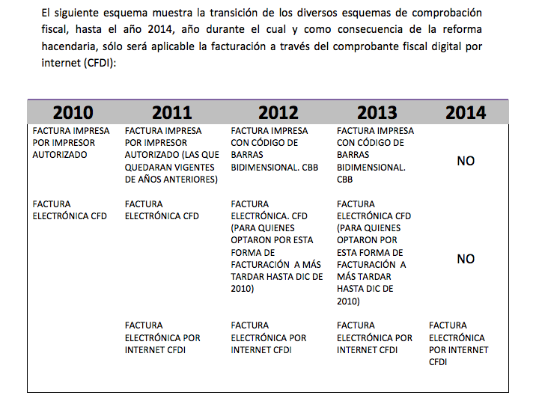

Slide 4
¿Qué es un CFDI?
Los Comprobantes Fiscales han sido definidos por la Suprema Corte de Justicia de la Nación como: “…los medios de convicción a través de los cuales los contribuyentes acreditan el tipo de actos o las actividades que realizan para efectos fiscales”
Un Comprobante Fiscal Digital es un documento electrónico que cumple con los requisitos legales y reglamentariamente exigibles por el Sistema de Administración Tributaria (SAT) y que garantiza, entre otras cosas, la autenticidad de su origen y la integridad de su contenido.
Este documento es elaborado por el contribuyente por medio de cualquier aplicación electrónica, enseguida es enviado a un Proveedor Autorizado de Certificación (PAC) o al SAT, para que se valide dicho documento y de esta forma poder otorgarle un folio y asignarle el Sello Digital del SAT (Certificación). El producto resultante de este proceso se conoce como Comprobante Fiscal Digital por Internet (CFDI).
Es importante comentar que los contribuyentes que emitan o reciban CFDI´s deberán almacenarlos en medios electrónicos, magnéticos, ópticos o de cualquier otra tecnología en su formato XML.

Slide 5
Certificado de sello digital
Es el mensaje electrónico que acredita que un documento digital fue recibido por la autoridad correspondiente, presume la recepción del mismo en la hora y fecha que se consignan en el acuse de recibo mencionado y además le da autoría a dicho documento.
Los CSD de a los contribuyentes a partir de 2012 tienen una vigencia de 4 años.

Slide 6
Obligación en materia de Comprobantes de las Personas Morales (*).
Los contribuyentes que obtengan ingresos de los señalados en este titulo (*) (en efectivo, en servicio, en crédito o de cualquier otro tipo), además de las obligaciones establecidas en otros artículos de esta ley tendrán las siguientes:
            Expedir los comprobantes fiscales por
            las actividades que realicen.
            Art. 76-II LISR

Slide 7
Obligación de expedir comprobantes mediante documentos digitales a través de la página de internet del SAT.
Por los actos o actividades que realicen.
Por los ingresos que perciban.
Por las retenciones de contribuciones que efectúen.
Art. 29 CFF

Slide 8
Obligación de solicitar el CFDI respectivo por las personas que:
Adquieran bienes.
Disfruten del uso o goce temporal de bienes.
Reciban servicios.
A las que les hubieran retenido contribuciones.
Art. 29 CFF

Slide 9
Además, se debe cumplir con las siguientes obligaciones:
Contar con un Certificado de firma electrónica avanzada vigente
Tramitar ante el SAT el Certificado para el uso de los sellos digitales (lo que permite acreditarles autoría)
Cumplir con los requisitos establecidos en el artículo 29-A del CFF
Remitir al SAT, antes de su expedición, el CFDI, con el objeto de que este proceda a:
Validar el cumplimiento de los requisitos establecidos en el art. 29-A del CFF.
Asignar el folio del Comprobante fiscal digital.
Incorporar el sello digital del SAT.
Esto lo puede hacer un Proveedor de Certificación Autorizado.
Entregar al cliente el XML y la representación impresa, cuando la solicite (que sólo presume existencia)
Cumplir con especificaciones que el SAT requiera en materia informática

Slide 10
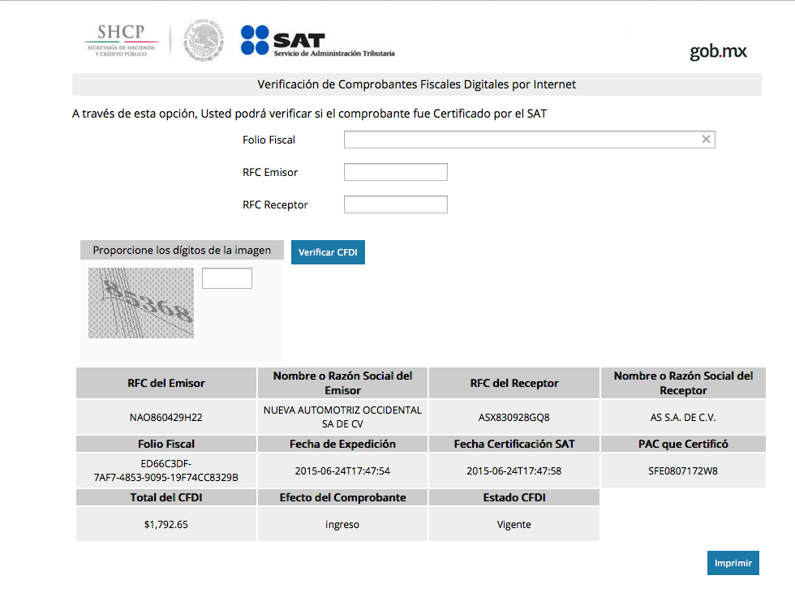
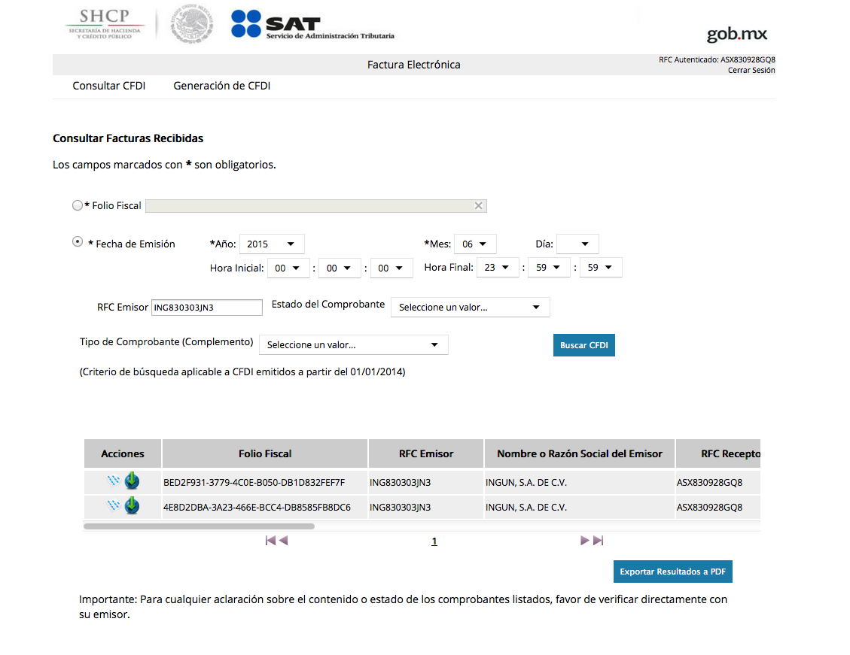
Quien reciba un CFDI puede comprobar su autenticidad consultando en la página del SAT si el folio fue autorizado por el emisor y si el sello digital estaba vigente.

Slide 11
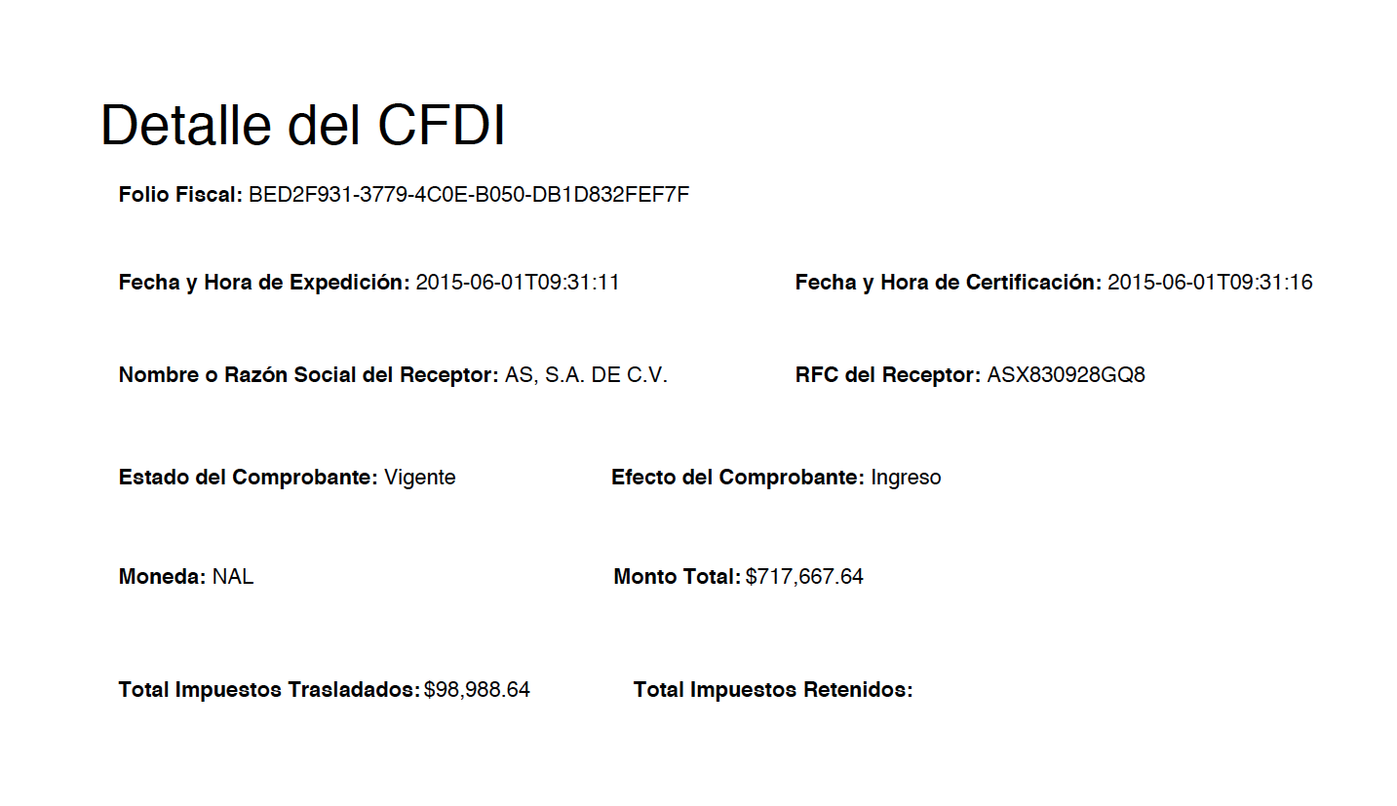
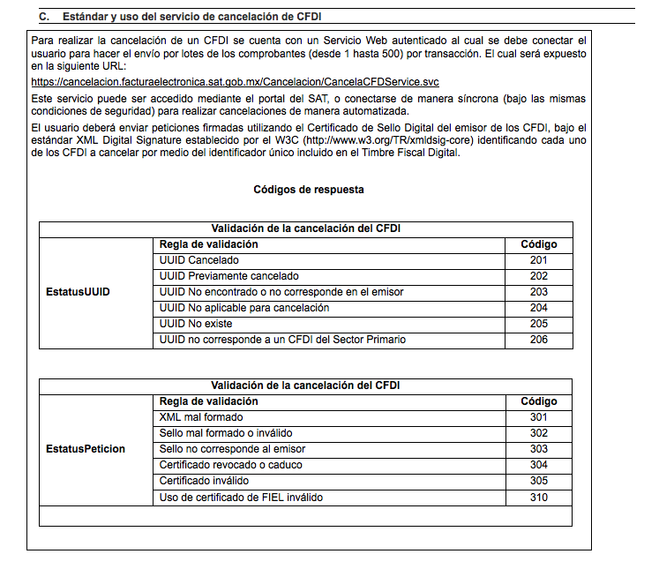
En caso de devoluciones, descuentos y bonificaciones se deberán expedir CFDI (comprobantes de egresos), también se pueden cancelar los emitidos erróneamente.

Slide 12
El CFDI en su representación impresa
Cumplir con requisitos del art. 29-A del CFF y contener:
Código de barras
No. de serie del CSD del emisor y del SAT
Leyenda: “Este documento es una representación impresa de un CFDI”
Fecha y hora de emisión y de certificación
Cadena original del complemento de certificación digital del SAT

Slide 13
Requisitos de los comprobantes.
I. La clave del Registro Federal de Contribuyentes de quien los expida.
El Régimen Fiscal en que tributen conforme a la Ley del Impuesto sobre la Renta.
Tratándose de contribuyentes que tengan más de un local o establecimiento, se deberá señalar el domicilio del local o establecimiento en el que se expidan los comprobantes fiscales.
            Art. 29-A fracción I CFF

Slide 14
Requisitos de los comprobantes.
II. El número de folio y el sello digital del Servicio de Administración Tributaria, así como el sello digital del contribuyente que lo expide.
III. El lugar y fecha de expedición.
IV. La clave del Registro Federal de Contribuyentes de la persona a favor de quien se expida.
        Art. 29-A fracción II,III y IV CFF

Slide 15
Regla en materia de R.F.C.
Cuando no se cuente con la clave en el Registro Federal de Contribuyentes, se consignará la clave genérica en el RFC:
XAXX010101000
y cuando se trate de operaciones efectuadas con residentes en el extranjero, que no se encuentren inscritos en el RFC, se señalará la clave genérica en el RFC:
XEXX010101000.
2.7.1.25 RMF

Slide 16
Requisitos de los comprobantes para devolución de IVA a extranjeros.
Para solicitar la devolución del impuesto al valor agregado a turistas extranjeros o que amparen ventas efectuadas a pasajeros internacionales que salgan del país, así como ventas en establecimientos autorizados para la exposición y ventas de mercancías extranjeras o nacionales a pasajeros que arriben al país.
La clave genérica.
Los datos de identificación del turista o pasajero:
*Nombre del turista.
*País de origen.
*Número de pasaporte.
El medio de transporte en que éste salga o arribe al país.
*Este será identificado con el boleto o ticket de traslado.
2.7.1.29 RMF

Slide 17
Requisitos de los comprobantes.
V. La cantidad, unidad de medida y clase de los bienes o mercancías o descripción del servicio o del uso o goce que amparen.
          Art. 29-A fracción V CFF
Los bienes o mercancías de que se trate deben describirse detalladamente, considerando características esenciales como: marca, modelo, número de serie, especificaciones técnicas o comerciales a fín de distinguirlas de otras similares.
        Art. 40 RCFF

Slide 18
Regla en expedición de comprobantes.
Los contribuyentes podrán señalar en los CFDI que emitan, la unidad de medida que utilicen conforme a los usos mercantiles (Ley de normalización y metrología).
Tratándose de prestación de servicios o del otorgamiento del uso o goce temporal de bienes, en el CFDI se podrá señalar la expresión:
  NA o cualquier otra análoga.
                2.7.1.27 RMF

Slide 19
Requisitos adicionales de los comprobantes en actividades específicas .
Los que se expidan a las personas físicas que cumplan sus obligaciones fiscales por conducto del coordinado:
deberán identificar el vehículo que les corresponda.
Los que amparen donativos deducibles en términos de la LISR:
deberán señalarlo expresamente y contener el número y fecha del oficio constancia de la autorización para recibir dichos donativos o, en su caso, oficio de renovación; si se trata de bienes que ya fueron deducidos así se expresará.
Los que se expidan por la obtención de ingresos por arrendamiento y en general por otorgar el uso o goce temporal de bienes inmuebles:
deberán contener el número de cuenta predial del inmueble de que se trate o, los datos de identificación del certificado de participación inmobiliaria no amortizable.

Slide 20
Regla en expedición de comprobantes por donativos.
Los CFDI que amparen donativos deducibles que expidan las entidades gubernamentales a que se refiere la Ley del ISR, así como las Comisiones de Derechos Humanos NO deben contener los requisitos del:
  número y fecha del oficio constancia de la autorización para recibir dichos donativos deducibles.
        2.7.1.28 RMF
Los comprobantes que amparen donativos deducibles deberán señalar la cantidad, valor, descripción de los bienes donados, o en su caso, el monto del donativo.
      Art. 40 último párrafo RCFF.

Slide 21
Requisitos adicionales de comprobantes en actividades específicas.
Los contribuyentes sujetos al IEPS que enajenen tabacos labrados:
deberán especificar el peso total de tabaco contenido en los tabacos labrados enajenados o, en su caso, la cantidad de cigarros enajenados.
Los que expidan los fabricantes, ensambladores, comercializadores e importadores de automóviles en forma definitiva:
deberán contener el número de identificación vehicular y la clave vehicular que corresponda al automóvil.
El valor del vehículo enajenado deberá estar expresado en en moneda nacional.
Cuando los bienes o las mercancías no puedan ser identificados individualmente, se hará el señalamiento expreso de tal situación.

Slide 22
Requisitos de los comprobantes.
VI. El valor unitario consignado en número.
Los comprobantes que se expidan en los supuestos que a continuación se indican, deberán separar el monto que corresponda por dicho concepto.
  a) Los que enajenen lentes ópticos graduados.
  b) Los que presten el servicio de transportación escolar.
          Art. 29-A fracción VI CFF

Slide 23
Requisitos de los comprobantes.
VII. El importe total consignado en número o letra, conforme a lo siguiente:
a) Cuando la contraprestación se pague en una sola exhibición, en el momento en que se expida el comprobante se señalará expresamente dicha situación, además de:
Indicar el importe total de la operación y, cuando así proceda,
el monto de los impuestos trasladados desglosados con cada una de las tasas del impuesto correspondiente y, en su caso,
el monto de los impuestos retenidos.
          Art. 29-A fracción VII CFF

Slide 24
Requisitos de traslado de impuestos en los comprobantes.
En materia de I.V.A.
No se traslada el impuesto en forma expresa y por separado.
En operaciones a la tasa 0%
En materia de I.E.P.S.
No se traslada el impuesto en forma expresa y por separado.
En enajenación de: Alcohol, Tabaco labrado, Gasolina, Diesel y Combustibles fósiles (salvo que se solicite por ser contribuyente del impuesto)
En materia de I.S.A.N.
No se traslada el impuesto en forma expresa y por separado.
En enajenaciones de los fabricantes, ensambladores, distribuidores autorizados de automóviles.

Slide 25
Requisitos de los comprobantes.
b) Cuando la contraprestación no se pague en una sola exhibición se emitirá un CFDI por el valor total de la operación en el momento en que ésta se realice y se expedirá un CFDI por cada uno de los pagos que se reciban posteriormente, en los cuales deberán señalar el folio del CFDI emitido por el total de la operación, señalando además, el valor total de la operación, y el monto de los impuestos retenidos, así como de los impuestos trasladados, desglosando cada una de las tasas del impuesto correspondiente, con las excepciones precisadas en el inciso anterior.
Prestación de servicios personales siempre es en una sola exhibición
          Art. 29-A fracción VII CFF

Slide 26
Requisitos de los comprobantes.
c) Señalar la forma en que se realizó el pago, ya sea en efectivo, transferencias electrónicas de fondos, cheques nominativos o tarjetas de débito, de crédito, de servicio o las denominadas monederos electrónicos que autorice el Servicio de Administración Tributaria.
          Art. 29-A fracción VII CFF

Slide 27
Reglas en expedición de comprobantes.
Para efectos del art. 29-A fracción I y VI inciso c del C.F.F. los contribuyentes podrán incorporar al CFDI que expidan la expresión NA o cualquier otra análoga en los siguientes requisitos:
  Régimen fiscal en que tributen conforme a LISR.
  Forma en que se realizó el pago.
  También podrán señalar la información con la que cuenten al momento de expedir los comprobantes.
  2.7.1.31 RMF

Slide 28
Requisitos de los comprobantes tratándose de importaciones.
VIII.
Tratándose de ventas de primera mano:
El número y fecha del documento aduanero,
En importaciones efectuadas a favor de un tercero:
El número y fecha del documento aduanero, los conceptos y montos pagados por el contribuyente directamente al proveedor extranjero y los importes de las contribuciones pagadas con motivo de la importación.
Art. 29-A fracción VIII CFF

Slide 29
Regla en expedición de comprobantes por importaciones.
Para los efectos de la fracción anterior los contribuyentes que importen o exporten mercancías por medio de tuberías o cables, quedarán relevados de señalar en los CFDI que expidan, el número y la fecha del documento aduanero a que hace referencia la fracción citada.
                2.7.1.33 RMF

Slide 30
Comprobantes de Residentes en el Extranjero sin EP en México
El contribuyente que pretenda deducir o acreditar fiscalmente comprobantes emitidos por estas personas podrá hacerlo siempre que los mismos contengan:
Nombre, denominación o razón social, domicilio y número de identificación fiscal o equivalente de quien los expide.
Lugar y fecha de expedición.
RFC o nombre, denominación o razón social del beneficiario.
Cantidad, unidad de medida y clase de los bienes o mercancías o descripción del uso o goce que amparan.

Slide 31
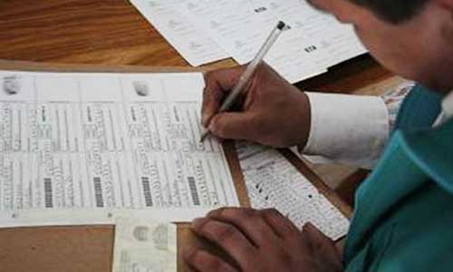
Valor consignado en número e importe total consignado en número o letra.
En enajenación de bienes o en uso o goce temporal de bienes cuando dichos actos o actividades se efectúen en territorio nacional, impuestos retenidos, impuestos trasladados, desglosando tasas de impuestos.
2.7.1.16 RMF

Slide 32
Requisitos de los comprobantes.
IX.
Los contenidos en las disposiciones fiscales, que sean requeridos y dé a conocer el SAT, mediante reglas de carácter general.
Los CFDI que se generen para amparar retenciones de contribuciones deberán contener los requisitos que señale el SAT en reglas de carácter general.
Las cantidades que estén amparadas en los comprobantes fiscales que no reúnan algún requisitos de los establecidos anteriormente o en el artículo 29 del CFF, según sea el caso, o cuando los datos contenidos en los mismos se plasmen en forma distinta a lo señalado por las disposiciones fiscales, no podrán deducirse o acreditarse fiscalmente.
          Art. 29-A fracción IX CFF

Slide 33
Otros requisitos en RCFF
Si SAT modifica RFC de personas físicas que reciben SyS los CFDI emitidos con anterioridad sí serán válidos siempre que el nombre corresponda y se cumplan los demás requisitos
CFDI con actos o actividades a la misma tasa o cuota, el impuesto trasladado se incluirá en forma expresa y por separado y se señalará la tasa (inclusive 0%)
36 a 40 RCFF

Slide 34
Cuando el CFDI ampare operaciones sujetas a diversas tasas o cuotas, se trasladarán separados los impuestos indicando la tasa, o bien, se deberán hacer tantos comprobantes como tasas se trasladen.
Si el CFDI ampara operaciones gravadas y exentas, se deberá sumar lo gravado y lo exento y en caso de que lo gravado sea a diferentes tasas, así se señalarán los impuestos trasladados.

Slide 35
Si se van a trasladar 2 impuestos, el CFDI debe indicarlos por separado y la tasa o cuota aplicable.
En caso de fallecimiento sólo el representante legal de la sucesión podrá seguir emitiendo los CFDI.

Slide 36

Los contribuyentes deben remitir al SAT o al PAC el CFDI dentro de las 24 horas siguientes a que haya tenido lugar la operación de la que derivó la obligación de expedirlo.
Hay facilidades para emisión de CFDI por nómina, público en general, transporte aéreo y otras retenciones.

Slide 37
Requisitos de los comprobantes en operaciones con público en general.
La clave genérica del RFC a que se refiere la regla 2.7.1.25.
El Régimen Fiscal en que tribute.
El valor total de los actos o actividades realizados.
No. de registro de la máquina, equipo o sistema
La clave del R.F.C. del contribuyente quien los expide.
El lugar y fecha de expedición.
La cantidad, clase de bienes o mercancías o descripción del servicio o uso o goce.
Un solo CFDI diario, semanal o mensual / bimestral RIF
CFDI globales
Trasladar IVA e IEPS
72 hrs posteriores al cierre de operaciones
2.7.1.23 RMF

Slide 38
Requisitos de los comprobantes emitidos por Sistema Financiero, Centros Cambiarios y Casas de Cambio.
Sistema financiero podrán entregarlos en la fecha de corte que corresponda.
Los centros cambiarios y las casas de cambio tendrán que identificar las operaciones de compra y de venta de divisas que realizan, haciendo mención expresa de que los CFDI se expiden por la “compra”, o bien, por la “venta” de divisas.
      2.7.1.15 y 17 RMF

Slide 39
Requisitos de los comprobantes emitidos por Administradoras de Fondos para el Retiro.
Las administradoras de fondos para el retiro que emitan estados de cuenta en los términos de la Ley del SAR podrán expedir CFDI globales en donde se incluyan los montos totales cobrados, durante el periodo que corresponda, a sus clientes por concepto de comisiones.
Para los efectos del artículo 29-A, fracción IV del CFF, se tendrá por cumplida con la obligación de señalar la clave del RFC de la persona a favor de quien se expida el comprobante, cuando en el comprobante se consigne la clave del RFC genérico.
      2.7.1.18 RMF

Slide 40
Requisitos de los comprobantes por operaciones celebradas ante notario
En operaciones traslativas de dominio de bienes inmuebles celebradas ante notario público, el CFDI que dichos notarios expidan por los ingresos que perciban con el complemento correspondiente de cada inmueble enajenado, servirá al adquirente para comprobar costo de adquisición para deducibilidad y acreditamiento.
2.7.1.22 RMF

Slide 41
Comprobantes por retenciones efectuadas
Pagos de remuneraciones a sus trabajadores o asimilados.
Pagos a extranjeros con fuente de riqueza en México.
Pagos de dividendos o utilidades a personas físicas o morales o de anticipos o rendimientos a miembros de la SC.
Operaciones en escritura pública.
Obtención de premios.
Intereses a personas físicas.
Adquisición de acciones.
2.7.5 RMF

Slide 42
  G R A C I A S
  Olimpia Osorno
  Junio 2015
F.D. : CFF, RCFF, RMF, LISR

